Slide 1

12. IA: On démystifie

Slide 2
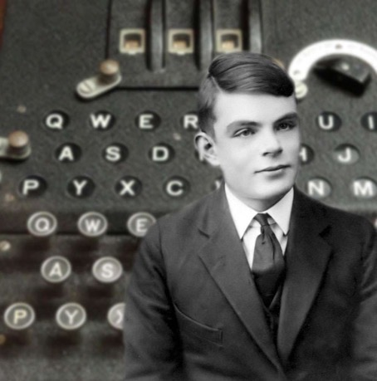
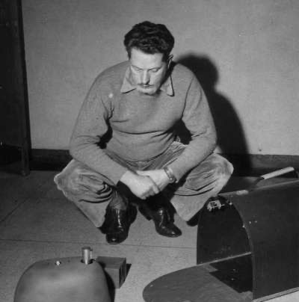
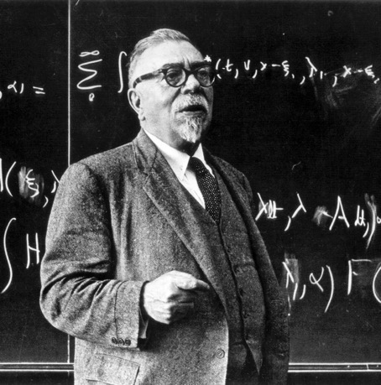
Très vite ils ont été persuadés de pouvoir imiter l’être humain :
Notes:
Alan Turing, William Grey Walter, Norbert Wiener.

Slide 3
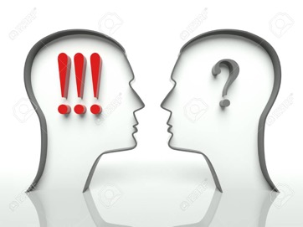
Tout part d’un malentendu

Slide 4
La conférence de Dartmouth 1956
Dans les années 30 (avant son travail sur Enigma), Alan Turing définit la théorie des automates dont l’objectif est de proposer un modèle de mécanismes mathématiques qui formalisent des méthodes de calcul. De cette théorie vont émerger les modèles de calculabilité, d’automate fini, et de complexité des algorithmes (classification des algorithmes en fonctions de ressources temporelles et de mémoire nécessaires à leur exécution).
Mais tout commence à la conférence de Dartmouth en 1956.

Slide 5
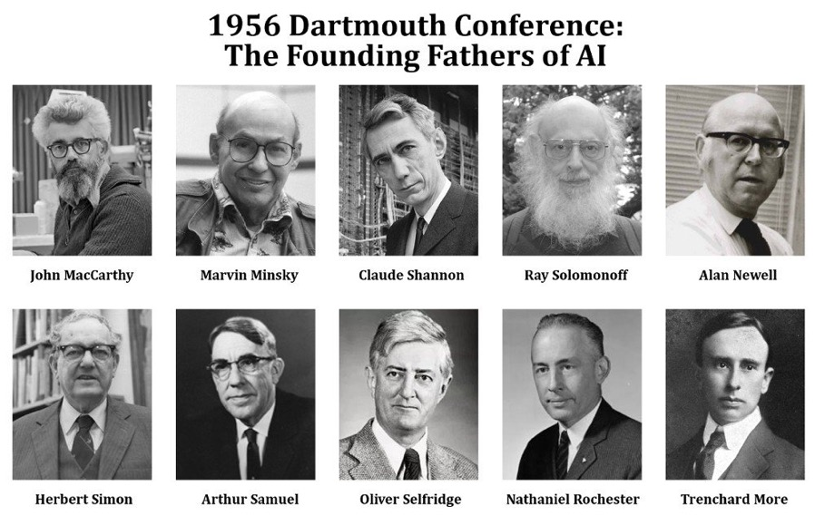
Une idée simple et ambitieuse de J. MacCarthy !
« Nous proposons qu’une étude de deux mois sur l’intelligence artificielle soit menée pendant l’été 1956 au Darthmouth collège de Hanovre. L’étude qui s’intéressera à chaque aspect de l’apprentissage ou à toute autre caractéristique de l’intelligence, décrira avec précision toutes les étapes qu’une machine pourra alors simuler. On tentera de trouver un moyen pour que les machines utilisent le langage, forment des abstractions, des concepts et résolvent des problèmes qui sont maintenant réservés aux humains. »
Notes:
Mac Carthy, Minsky, Shannon (théorie de l’information) , Solomonoff, Newell, Selfridge, Rochester, More: Mathématiciens, Simon : Economiste et sociologue Samuel : Ingénieur Electronique,
Théorie de l’information : Théorie probabiliste permettant de quantifier le contenu moyen en information d'un ensemble de messages.
On peut ajpouter des personnes comme Norbert Weiner, Grey Walter mais ils n’étaient pas là seuls leurs travaux étaient présents
Pamela McCorduck explique ce qui s’est passé lors de cette conférence …: livre Machine qui pense.

Slide 6
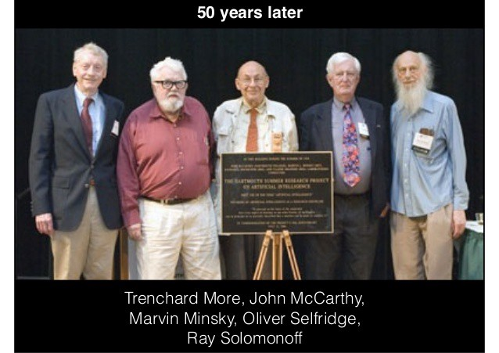
Ce sera la toute première fois où apparaîtra le terme « intelligence artificielle ». Mais bien évidemment les résultats du groupe de travail ont été bien loin des ambitions affichées. De ces deux mois de travaux il ne restera que peu de choses, peut-être quelques progrès dans ce qui deviendra la théorie des systèmes experts. Mais ils ont été incapables de définir ce que pouvait être une intelligence et encore moins déterminer les étapes qui permettait de la simuler.

Slide 7
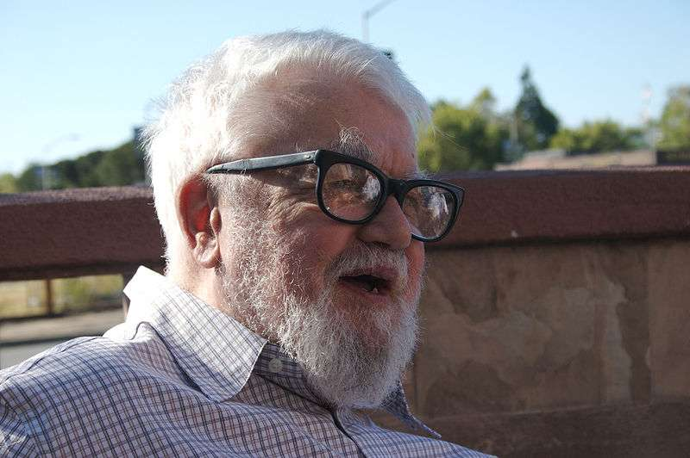
Quelle sera la définition de l’IA donnée par Mc Carthy après cette conférence ?
L’intelligence Artificielle est la construction de programmes informatiques qui s'adonnent à des tâches qui sont, pour l'instant, accomplies de façon plus satisfaisante par des êtres humains car elles demandent des processus mentaux de haut niveau tels que : l'apprentissage perceptuel, l'organisation de la mémoire et le raisonnement critique ».
C’est le dernier point qui va tout compliquer. La communauté ne va retenir que les deux
premiers ce qui va ouvrir la porte à tous les fantasmes.
Notes:
Grosse polémique autour du nom choisi. Ni Newell ni Simon n'ont aimé l'expression, et ont appelé leurs propres travaux traitement complexe de l'information.
Arthur Samuel dira :"Le mot artificiel vous fait penser qu'il y a quelque chose d'un peu bidon à ce sujet, "ou bien il donne l'impression que tout est artificiel et qu'il n'y a rien de réel dans ce travail.
Grosse critique d’ Hubert Dreyfus: What Computers Can’t Do; A Critique of Artificial Reason

Slide 8
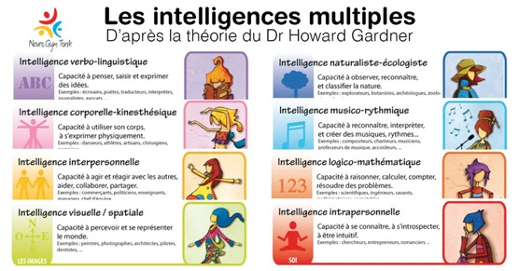
Mais alors comment définir l’intelligence ?

Slide 9
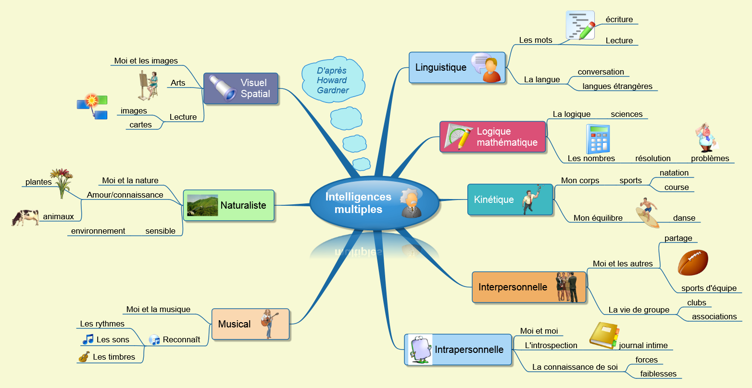
Voilà la seule bonne question
Parler de « l’intelligence » est sans doute réducteur. On peut entendre certains parler d’intelligence artistique, manuelle, cognitive, … Moi je la définis comme étant la capacité d’innover, de casser les règles, de remettre en cause l’acquis. C’est la seule façon d’avancer

Slide 10
Intelligence ou connaissance ?
Qui est intelligent ? On peut déjà, peut-être à tort, réduire cette notion à la classe de vivants. Mais peut-on dire qu’une huitre est intelligente, qu’un chien est intelligent ?
Si on reprend ma définition la réponse est clairement non, on a rarement vu un chien innover, remettre en cause ou encore casser une règle.
Pourquoi la moule reste accrochée au bouchot en attendant qu’on la mange ?
Pourquoi les animaux, même proches de nous comme les singes, n’évoluent plus ? (Ok je caricature un peu).

Slide 11
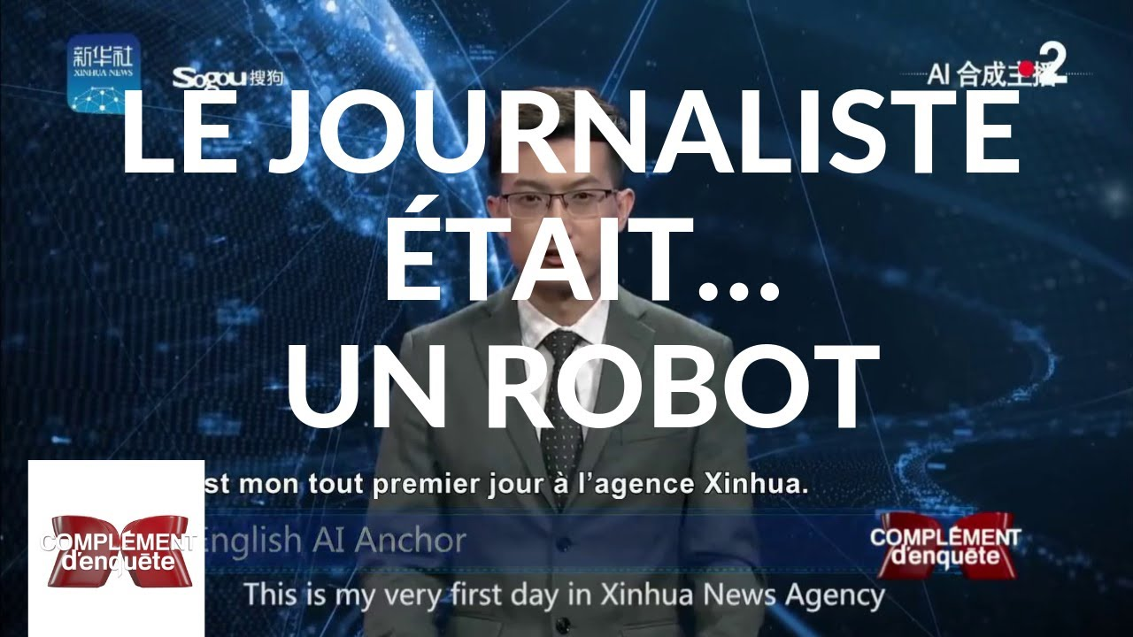
Bon on avance
Voyons pourquoi les journalistes incompétents prétendent qu’une nouvelle intelligence artificielle est intégrée à nos smartphones, nos jeux vidéo, nos achats en ligne (mais apparemment pas dans les analyses journalistiques.)

Slide 12
Le machine learning

Slide 13
1965 l’IA des systèmes experts
Le premier système expert fut Dendral en 1965, créé par les informaticiens Edward Feigenbaum. Le programme permettait d'identifier les constituants chimiques d'un matériau à partir de spectrométrie de masse et de résonance magnétique
Un système expert est en fait une suite de règles que l’ordinateur va déclencher en fonction d’une situation « si P est vrai (fait ou prémisse) et si on sait que P implique Q (règle) alors, Q est vrai (nouveau fait ou conclusion) ».
La grande difficulté est de maintenir une cohérence entre les règles et éviter des incompatibilités, des redondances et des bouclages. L’être humain vit avec des règles contradictoires, la différence est que nous le savons et nous nous adaptons.

Slide 14
Il faut maintenir une certaine cohérence de l'ensemble des règles:
    Incompatibilité (R1: Si A et B alors C; R2: Si A et B alors D;)
    Redondance (R1: Si A alors B; R2 : Si C alors B; Sauf si on applique des coefficients de certitude différents)
    Bouclage (R1: Si A alors B; R2: Si B alors C; R3: Si C alors A;)
On peut y ajouter un peu de statistiques mais les domaines sont connus, les règles rigides qui s’appliquent avec toutes leur froideur => Crash boursier du 6 Mai 2010 faisant disparaître près de 1000 milliards de dollars. En cause, un algorithme qui a lancer un ordre de vente automatique de 4 Milliards de dollars entrainant une réaction en chaine.

Slide 15
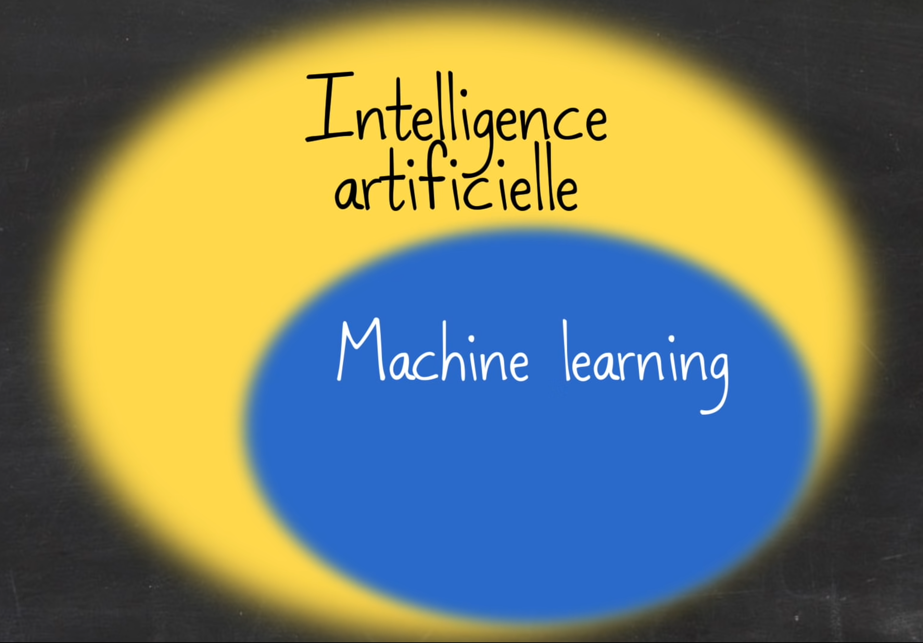
L’IA du Machine Learning & Big Data
Systèmes experts
Le Machine Learning est une technologie permettant aux ordinateurs d’apprendre sans avoir été programmés explicitement à cet effet. Pour apprendre et se développer, les ordinateurs ont toutefois besoin de données à analyser et sur lesquelles s’entraîner. De fait, le Big Data est l’essence du Machine Learning.

Slide 16
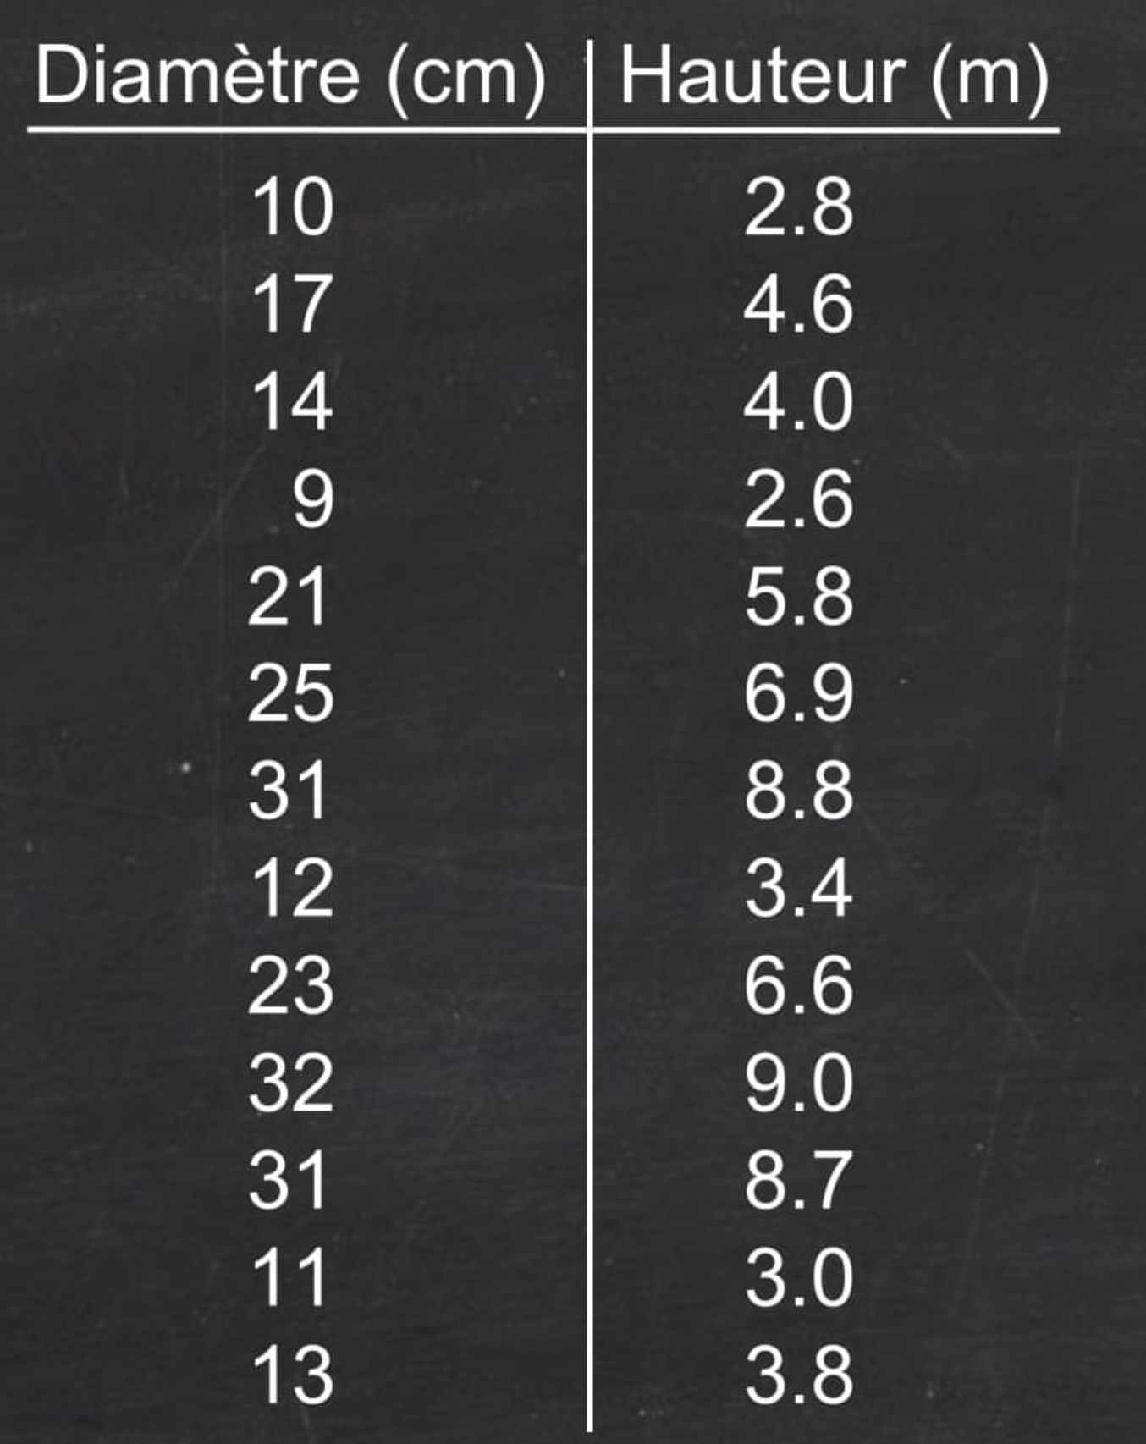
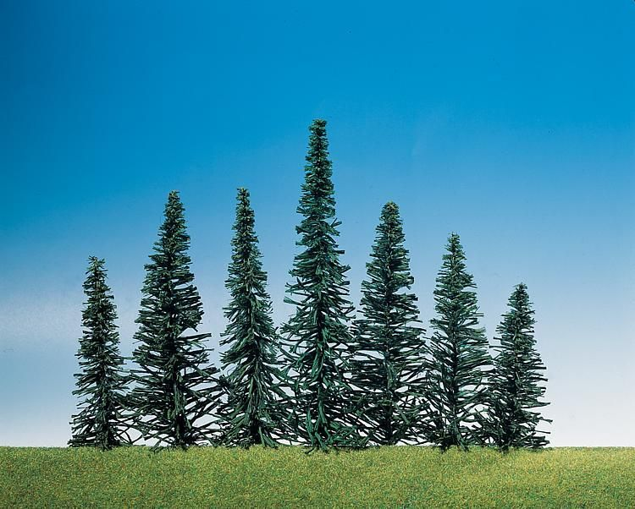
Comment fonctionne le ML
Partons d’un exemple simple : Imaginons que votre fibre botaniste vous amène à mesurer des sapins vosgiens. Vous pourriez récupérer des données sur le diamètre et la hauteur.

Slide 17
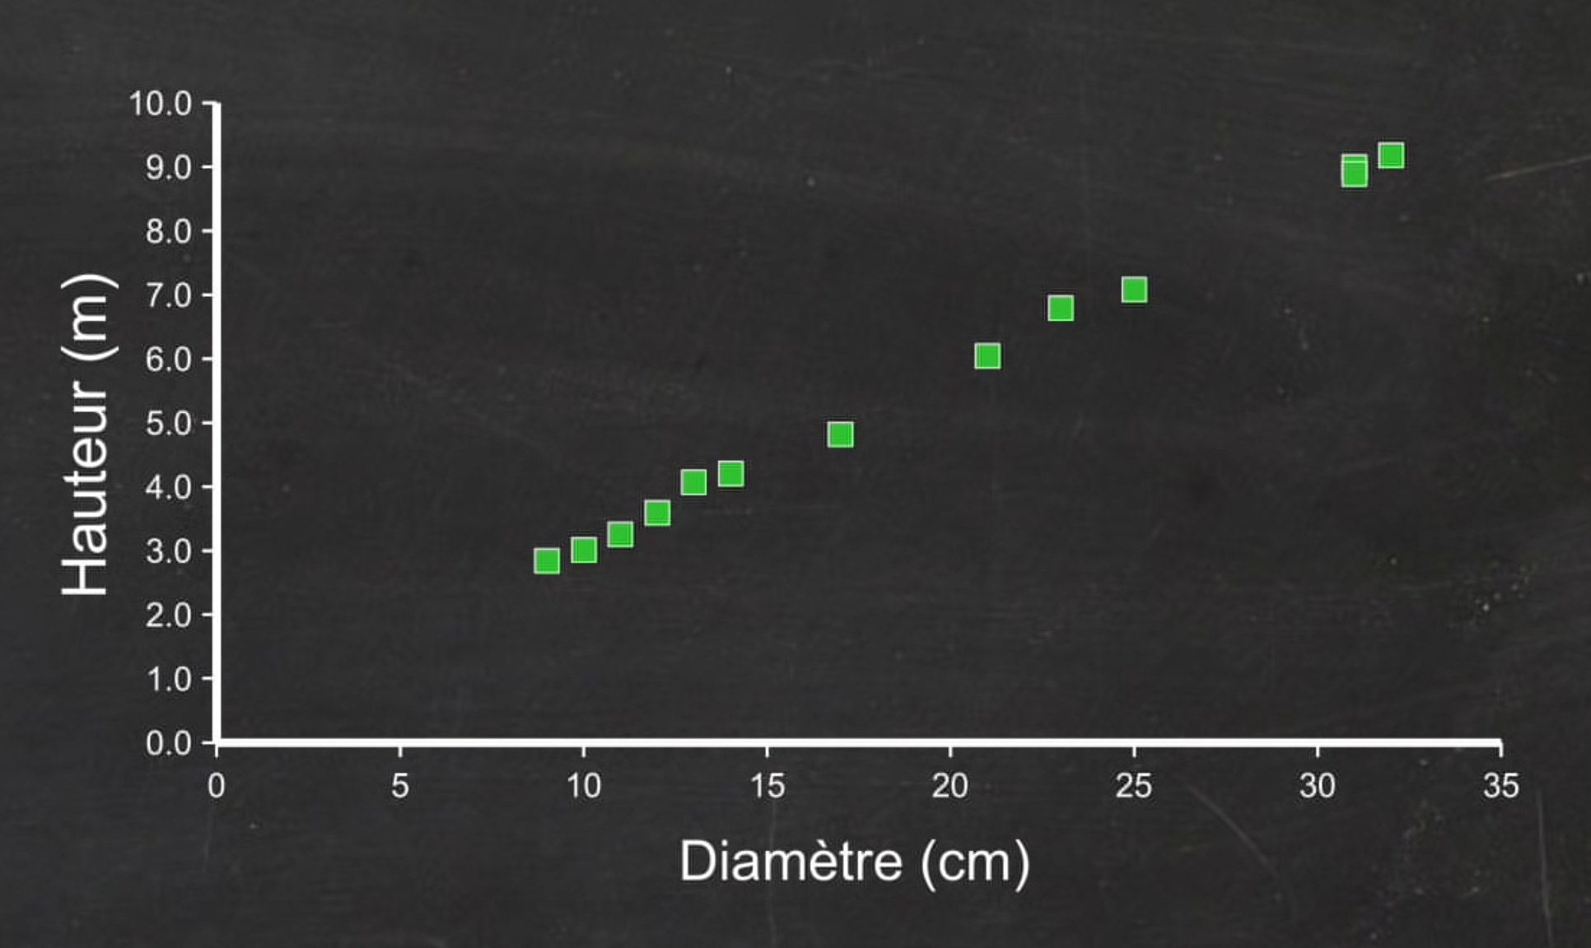
Comment fonctionne le ML
De ces points vous pouvez facilement tirer une représentation graphique

Slide 18
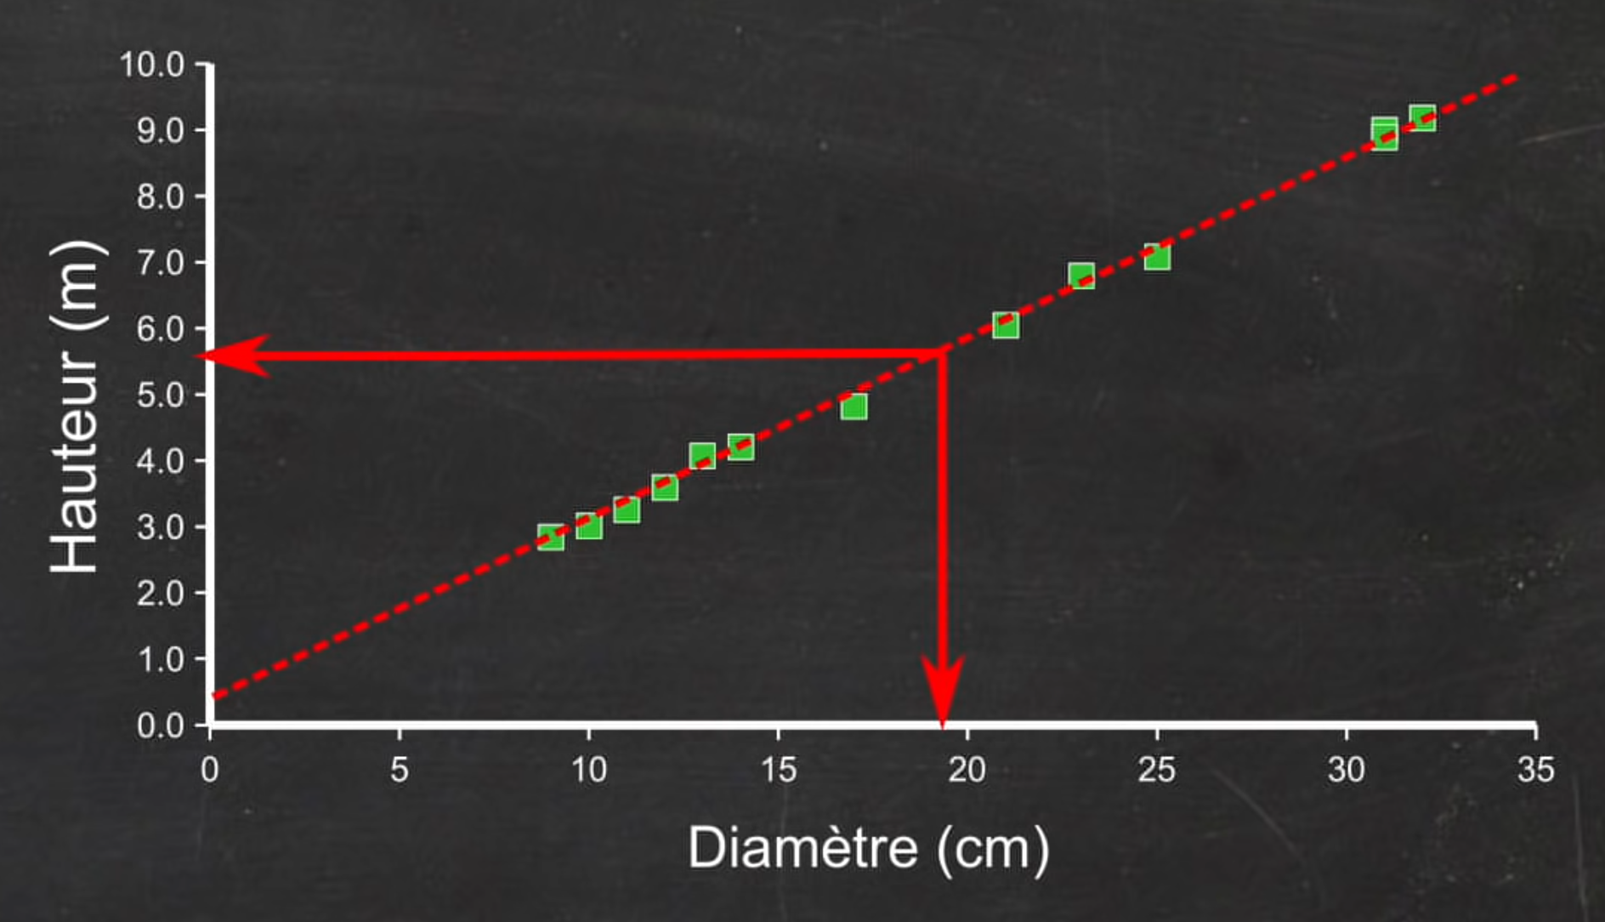
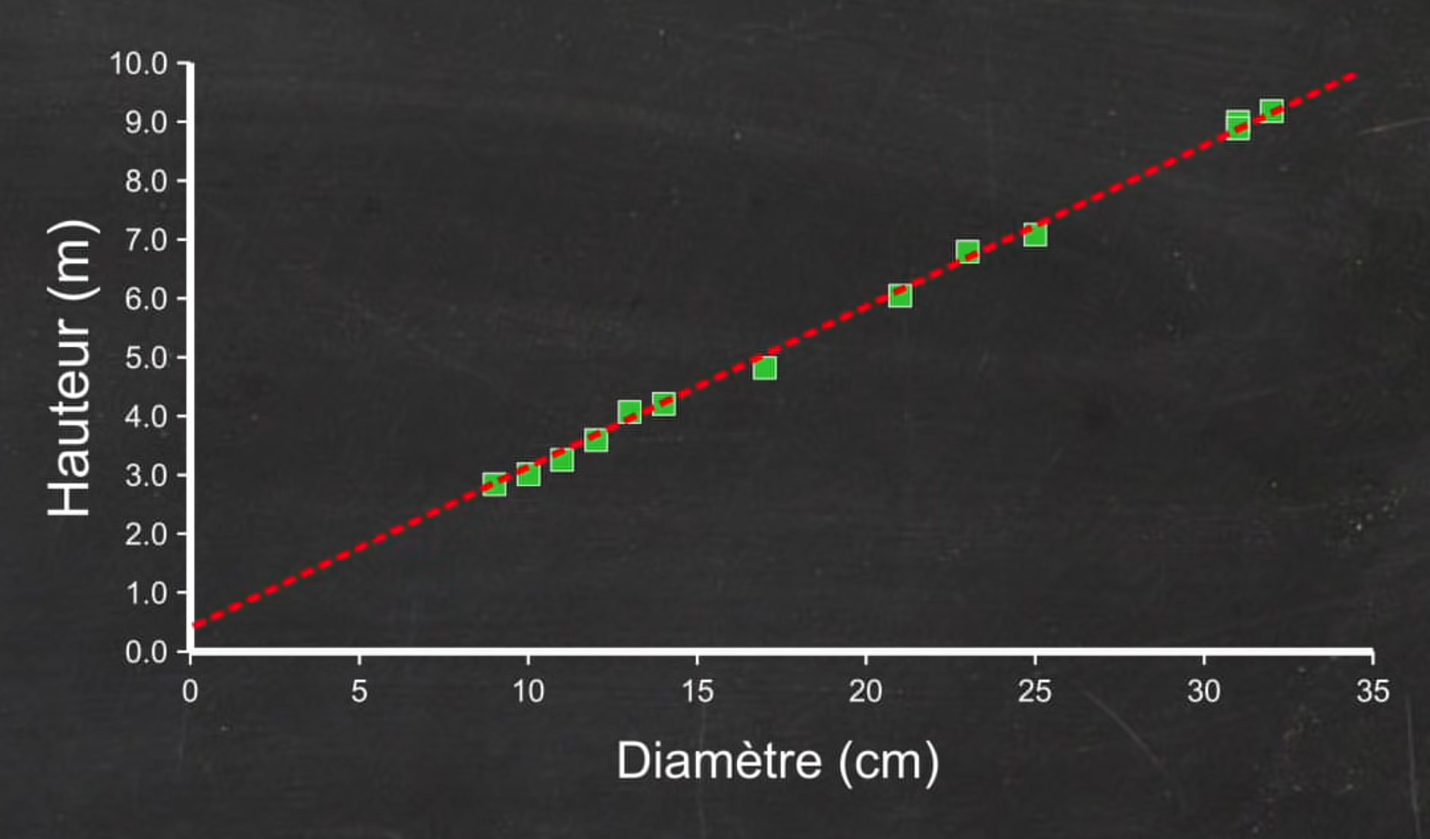
Comment fonctionne le ML
Nous, humain, on remarque que les points sont alignés est on aimerait pouvoir tracer une droite et ainsi généraliser et prédire des hauteurs

Slide 19
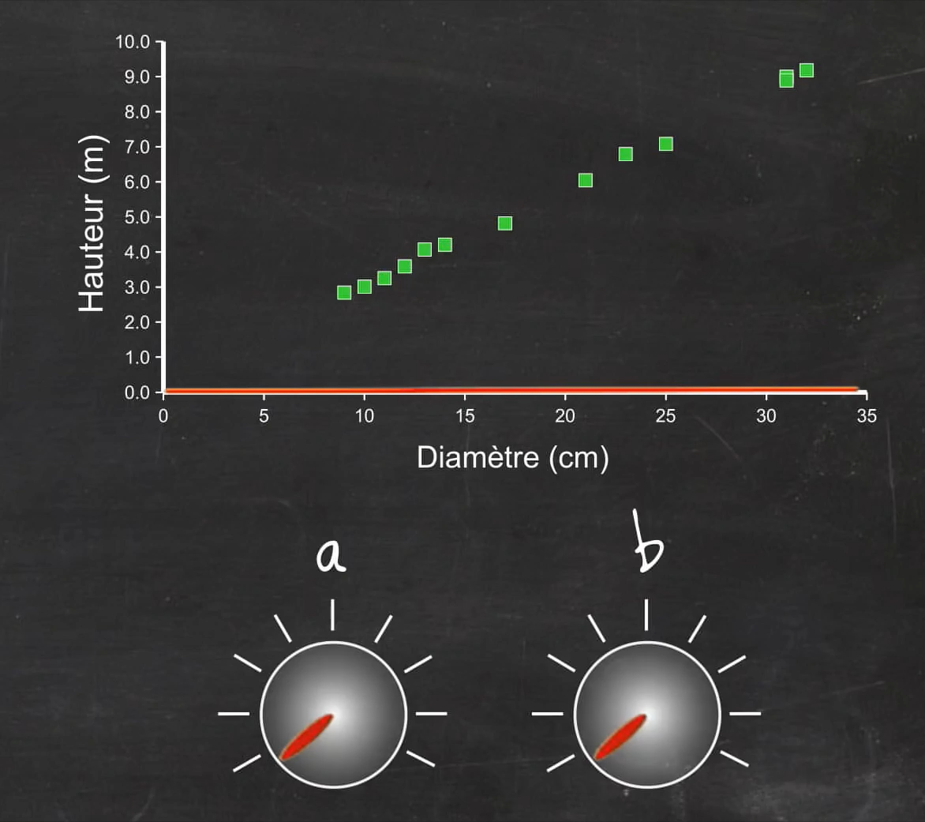
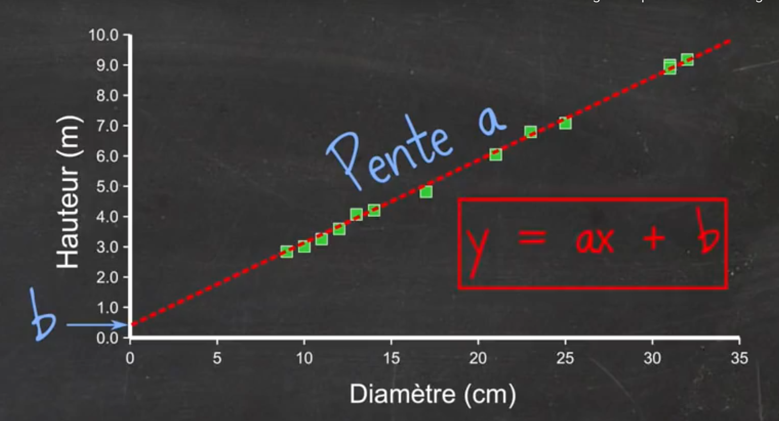
Comment fonctionne le ML
Une droite est définie par une ordonnée à l’origine et une pente ce qui donne l’équation. Un algorithme peut faire varier a et b pour trouver la meilleure droite possible.

Slide 20
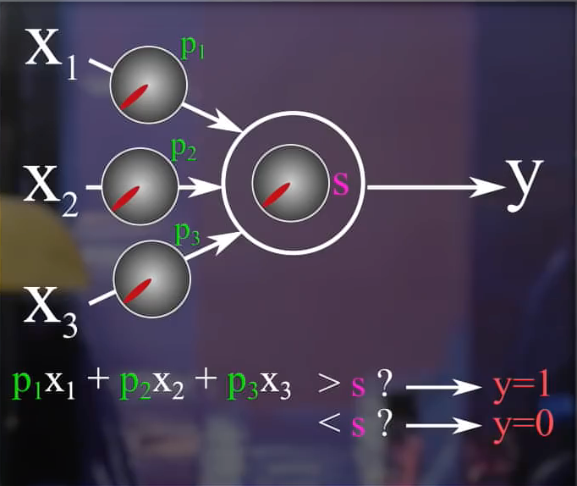
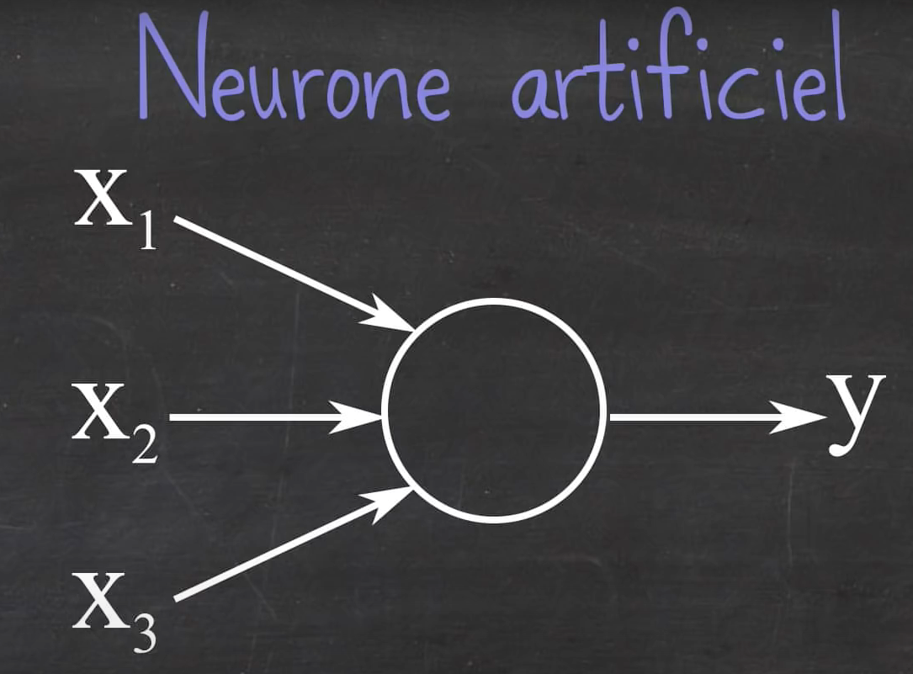
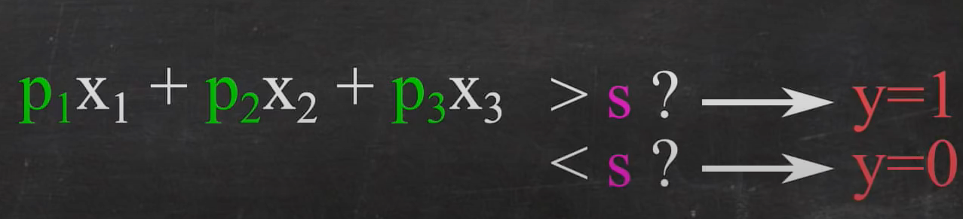
ML & RN
Extrapolation à un neurone artificiel. On a 3 entrées X1, X2, X3.
Notes:
On affecte un poids (P1,P2,P3) si la somme dépasse une valeur S y = 1 sinon y = 0.

Slide 21
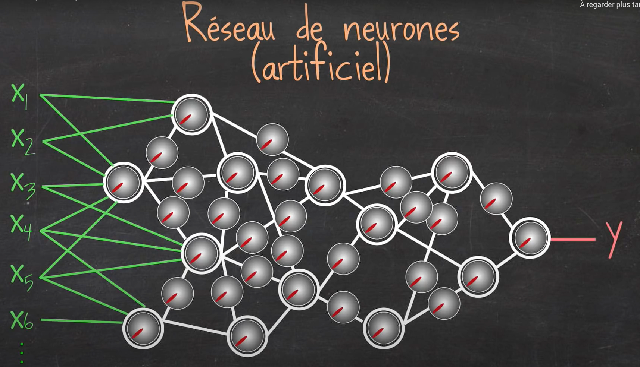
ML & RN
Avec 1 neurone il est très difficile de faire des choses un peu compliquées. On va donc en empiler plusieurs ce qui va donner les réseaux de neurones (artificiels) avec autant de poids et de seuils pour votre réseau.
Cela semble plus compliqué mais c’est le même principe de fonctionnement que notre droite.

Slide 22
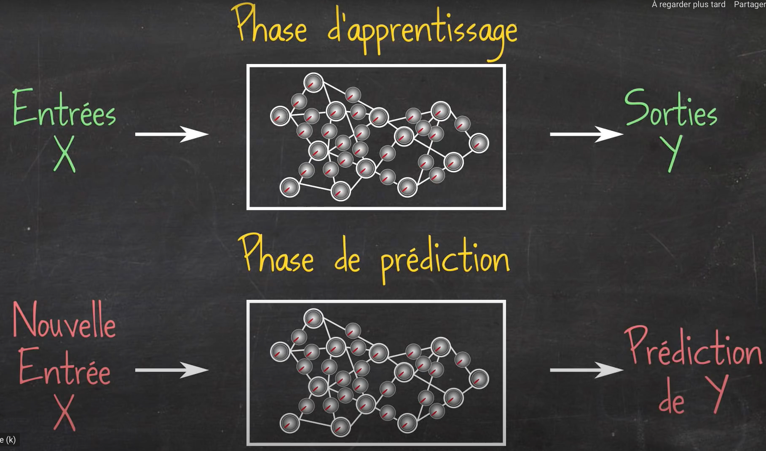
ML & RN
Le problème peut être tellement complexe que le réseau de neurones se comporte souvent comme une boite noire difficilement interprétable.
Ce problème est considéré comme secondaire à partir du moment où la sortie semble correcte.

Slide 23
ML et RN
On peut empiler plusieurs couches de neurones artificiels pour résoudre un problème complexe.
Attention un réseau de neurones artificiels ne peut pas être comparé à un cerveau :
  Un cerveau c’est environ 100 Milliards de neurones
  Un neurone peut avoir plusieurs milliers de synapses par neurone
  Cela donnerait un réseau de proche du million de milliards de connexions.
IMPOSSIBLE DE GARANTIR UNE PHASE D’APPRENTISSAGE

Slide 24
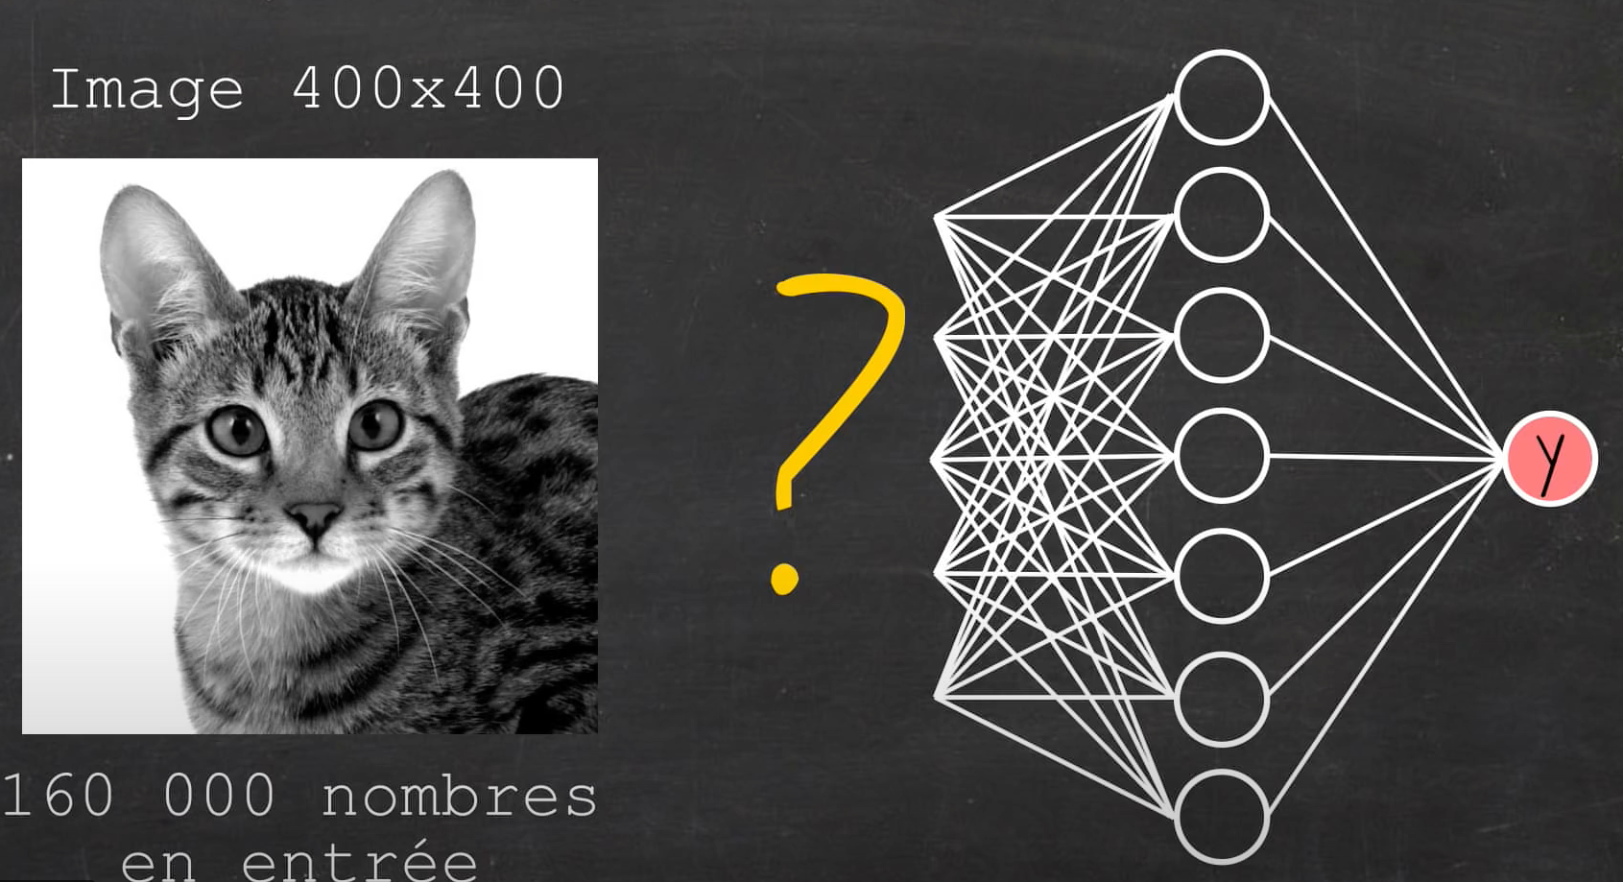
ML & RN Limites
Avec une couche ou deux de neurones on peut faire de la détection de fraude, proposer des restaurants ou de la musique en ligne.
Mais si l’on prend l’exemple d’une simple image …. Il sera impossible d’entrainer le réseau.
Notes:
160000 neurones d’entrée (1 par pixel) donc 160000 boutons à régler pour une sortie

Slide 25
Le Deep learning

Slide 26
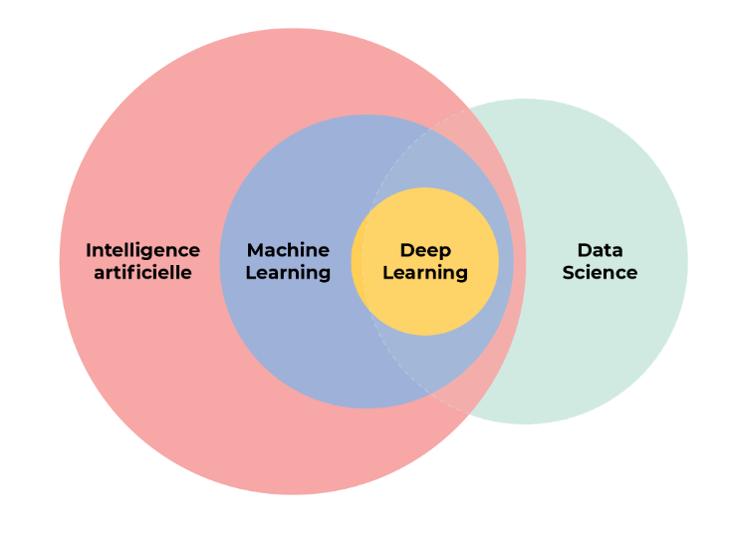
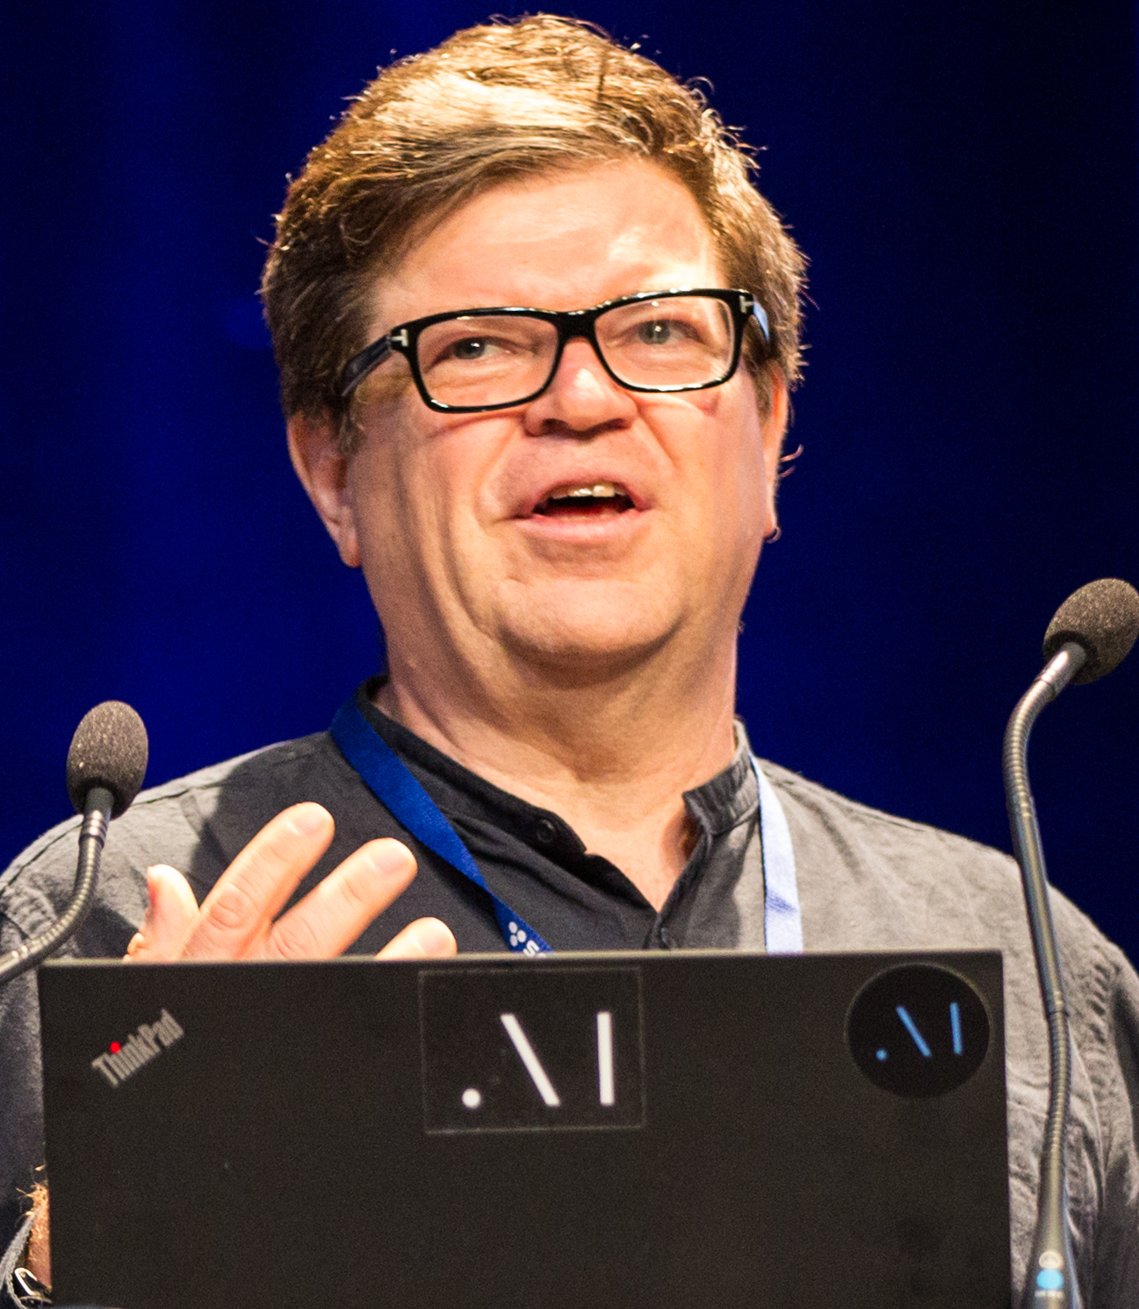
Situons le Deep Learning
Les premiers travaux en deep learning on les doit à Yann Le Cun dans les années 90. On peut considérer le deep learning comme un sous-ensemble du machine learning mais contrairement à ce dernier il est presque obligatoirement associé à l’analyse de données ou data science
Notes:
Yann le Cun a le prix Turing

Slide 27
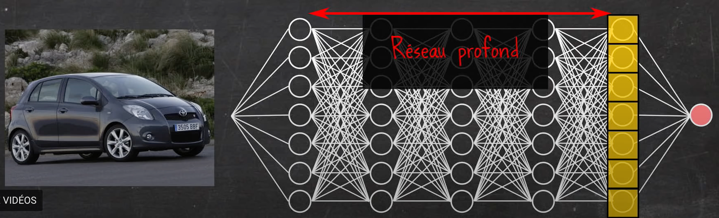
Pourquoi le deep learning ?
L’idée principale du deep learning est de se passer de l’être humain dans l’extraction des caractéristiques d’une image, d’un process en trouvant des informations élémentaires que le réseau de neurones va combiner pour construire les éléments atomiques de l’analyse.

Slide 28
Deep Learning
Pourquoi ? Puisque l’on a expliqué un peu au dessus que la combinatoire était trop élevée et le paramétrage trop compliqué.
Yann le Cun et quelques dizaines (et encore) chercheurs de la planète ont quand même relevé le défi ce qui pour moi est la véritable preuve d’intelligence …
Bien évidement ils ont été pris au mieux pour des illuminés au pire pour des incompétents.

Slide 29
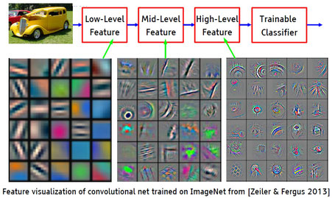
Le Deep Learning
Le deep learning (DL) est donc une technique utilisée dans le machine learning qui utilise plusieurs matrices ou couches qui vont "voir" différentes choses : typiquement pour un chat cela pourra être la couleur, la forme, la position.
De bas niveau sur les premières couches le système, par associations successives, construit des formes et extrait des caractéristiques.

Slide 30
Le Deep Learning
Par exemple, sur une image de voiture, on analyse des caractéristiques d’un pixel, d’un paterne, d’un contour orienté, d’association de contours, d’une zone d’une image, d’un objet.
En fait tout est une question de hiérarchisation.
Ceci est vrai pour l’ensemble des domaines où le deep learning est utilisable.

Slide 31
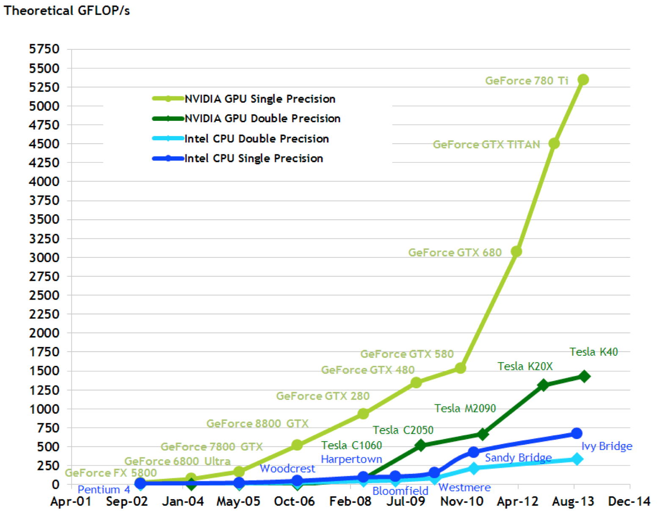
Le Deep Learning: problème
Le problème du deep learning est la nécessité d’avoir une grosse puissance de calcul. Pour reconnaître une image dans un flux vidéo, il faut être capable de faire 5 milliards d’opérations/seconde.

Slide 32
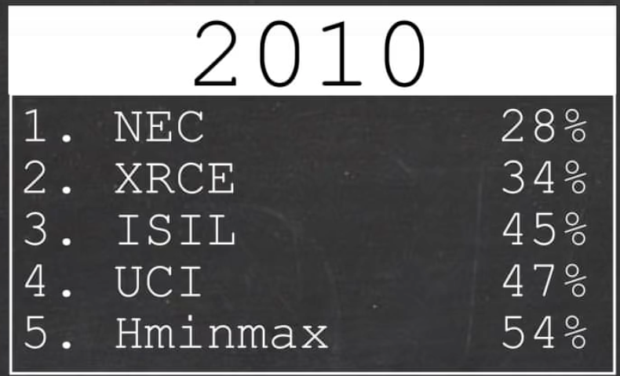
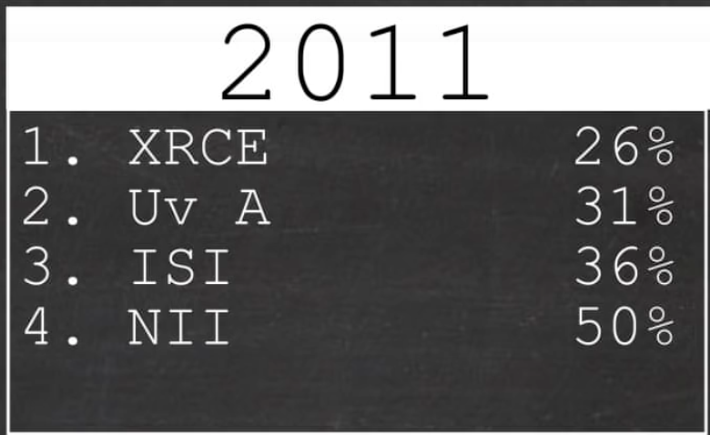
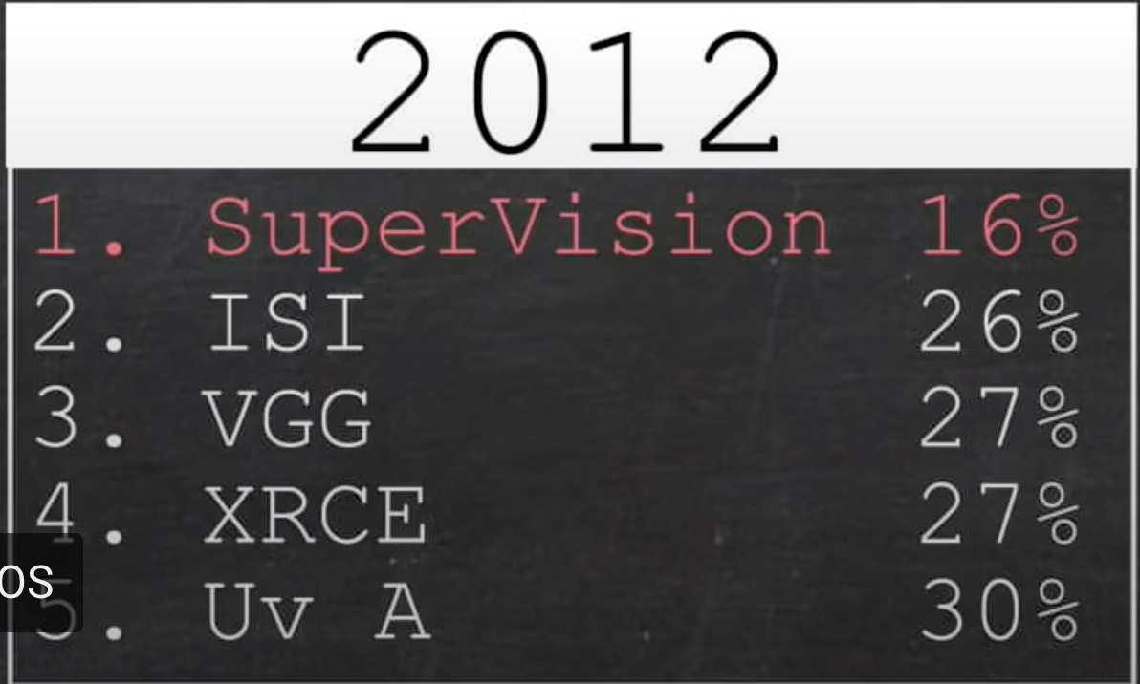
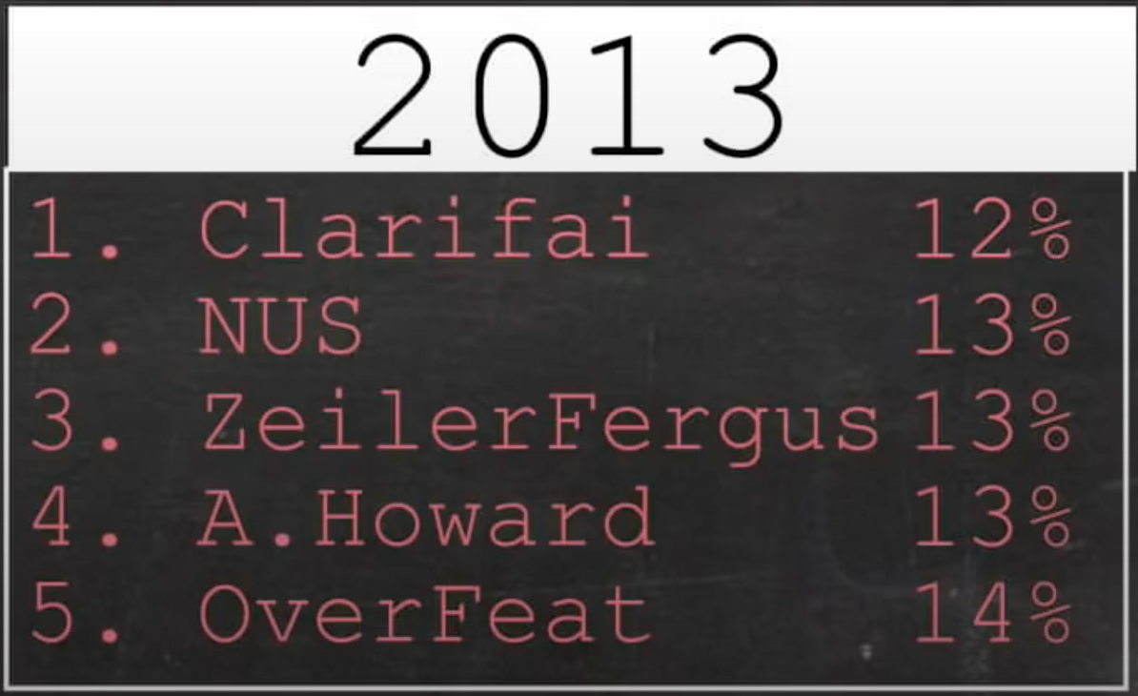
Machine Learning versus Deep Learning
En 2012 c’est un algorithme de deep learning qui « écrase » tout le monde.
L’année d’après il n’y avait plus que des algorithmes de deep learning
En 2021 c’est l’algorithme CoAtNet‑7 qui a gagné avec 9.12% d’erreurs.

Slide 33
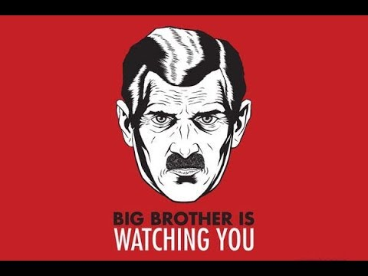
Ethique, droit & déontologie, dystopie

Slide 34
Chez nous en Europe
Actuellement, la France multiplie les actions pour développer les expérimentations, fédérer les acteurs et relever le défi de l’intelligence artificielle. Presqu’un an après le rapport Villani « AI for Humanity », (Merci pour l’anglais !) le gouvernement confirme son souhait de faire de l’Hexagone un digne représentant de l’intelligence artificielle sur la scène internationale.
L’IA n’est pas nouvelle en soi dans la mesure où elle mobilise des sciences statistiques et mathématiques déjà exploitées par l’Homme. Sa réelle valeur ajoutée et la raison de son attrait considérable résident surtout dans sa capacité à pouvoir stocker des masses de données gigantesques et d’y adjoindre des possibilités de calculs encore jamais atteintes.
Notes:
Villani ne connait pas grand-chose à l’IA Merci Luc Julia.

Slide 35
Chez nous en Europe
Malgré ces prouesses, il est important de garder à l’esprit que l’exploitation des données via l’intelligence artificielle ne doit pas aller à l’encontre de leur bonne gestion et protection. La résolution du 12 février 2019 du Parlement européen insiste sur la nécessité de mettre au point un environnement réglementaire stratégique pour l’IA, qui encourage à la fois l’innovation technologique tout en assurant une protection forte des utilisateurs.
Cela suppose également le respect du cadre juridique de l’UE en ce qui concerne les données personnelles (GDPR du 25 mai 2018).
Notes:
General Data Protection Regulation RGPD en Français.

Slide 36
GDPR-RGPD (Ha ha ha)
Le règlement général de la protection des données (RGPD) est un règlement européen valable dans toute l'Union européenne et portant sur la manière dont les entreprises et autres organisations doivent se comporter vis-à-vis des données personnelles.
Vous savez ces informations que l’on vous demande à chaque connexion sur un site si vous refusez les cookies. Celles qui vous énervent après deux visites et que vous les acceptez pour être tranquilles.
Une fois acceptées, les sociétés marketing respect la loi et vous piste légalement sur Internet sans que vous puissiez réagir.
Notes:
Bon on a eu plus nul avec Adopi

Slide 37
Nous sommes incohérents
Tout le monde s’accorde à dire que le respect de notre vie privée est essentiel. Personne ne se souhaite être « catalogué » dans des BD obscures. Personne ne serait content d’être pisté dans la rue, lors de ses déplacements, dans ses loisirs, dans ses relations.
Alors pourquoi le faisons nous tout le temps.
Quand je présente le mode de « surveillance » de la Chine tout le monde me dit « Heureusement nous n’avons pas cela chez nous … ». Vous en êtes certains ?

Slide 38
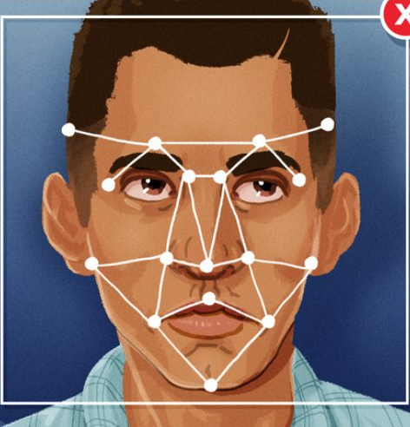
Chine et libertés individuelles
La Chine est le pays possédant le plus de caméras de surveillance par habitant (600 ? 700 millions de caméras).
Marge d’erreur de la reconnaissance faciale :
  1/100 000 vs 1/1 000 pour un humain.
Quand vous entrez en Chine votre visage est scanné et analysé systématiquement.

Slide 39
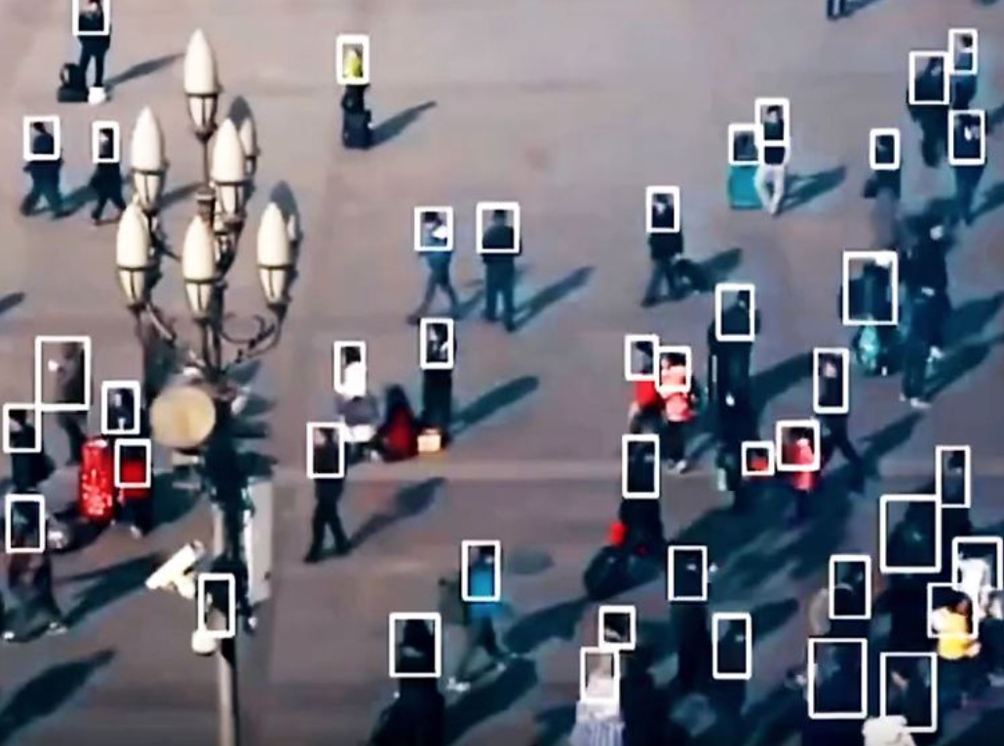
Chine et libertés individuelles
Chaque habitant se voit attribuer une note, échelonnée entre 350 et 950 points, dite « crédit social », fondée sur les données dont dispose le gouvernement à propos de leur statut économique et social.
En fonction de votre comportement par rapport à « la sensibilisation à l'intégrité et à la crédibilité au sein de la société » vous perdez des points.

Slide 40
Chine et libertés individuelles
On perd des points pour avoir mangé dans le métro de Pékin, pour avoir promené son chien sans laisse à Sganghai, pour avoir consulté des sites web interdits, pour avoir joué sur son téléphone en traversant, si vous ne cédez pas votre place à une personne âgée, pour utiliser des logiciels interdits (google et ses dérivés par exemple), etc.
Lorsque vous tombez en dessous d’un seuil, on va vous interdire par exemple un crédit bancaire, un voyage à l’étranger, l’entrée dans une université, …
Si vous avez des dettes, on peut afficher votre visage sur des panneaux publicitaires quand vous traversez une rue.
Et tout cela grâce à des systèmes « d’intelligence artificielle ».

Slide 41

Facebook
Que se passe-t’il quand vous poster une photo ?
En 2 sec votre image est analysée par 4 systèmes de deep learning:
- Identification objet
Violence/pornographie
Description d’images pour non-voyants
Reconnaissance de visage

Slide 42
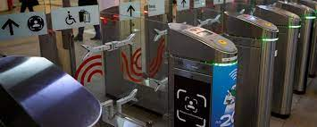
Payer son métro à Moscou
À Moscou, plus de 240 stations de métro proposent désormais aux passagers de payer en utilisant leur visage. Avec son nouveau système de paiement par reconnaissance faciale déployé à grande échelle — le premier au monde — le Kremlin permet depuis quelques jours aux voyageurs de régler leur trajet… simplement en fixant une caméra. Il suffit pour cela d’activer une option de paiement locale baptisée FacePay, en y associant un numéro de carte bancaire, une carte de transport, ainsi qu’une photo de référence.

Slide 43
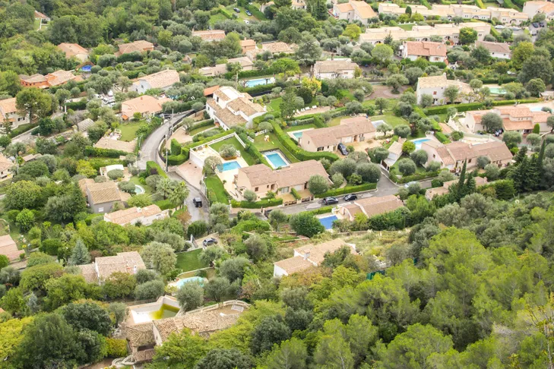
En France
Bercy souhaite créer, en s’appuyant sur les images du géant du numérique, un système de détection automatique de bâtis non déclarés, dont les piscines privées. Une surveillance qui pourrait entraîner des redressements sur les taxes foncières et d’habitation.
Et on pourrait en trouver beaucoup d’autres.

Slide 44
Domaines d’application

Slide 45
Le transport et la navigation
L’IA se matérialise par la création des voitures (presque) autonomes qui s’adaptent à de multiples situations difficiles. Ces dernières diminuent considérablement les risques d’accidents et d’erreur souvent faite par l’homme au volant.
Dans la navigation, l’IA s’immisce dans le concept des applications de navigation qui évalue instantanément le trafic routier et repère les zones potentiellement dangereuses ou contraignantes. Ces applis sont en mesure de calculer le temps de trajet et définir avec précision l’itinéraire à prendre pour arriver le plus vite possible à destination (bon est-ce de l’IA ?).

Slide 46
Le transport et la navigation
On peut automatiquement vous facturer un péage d’autoroute (comme dans le métro de Moscou).
On peut afficher votre numéro de plaque et vous signaler que vous avez dépasser la vitesse moyenne sur un tronçon d’autoroute (on pourrait aussi afficher votre nom, prénom, adresse).
On peut contrôler le nombre d’infractions que vous avez pu commettre sur un trajet (vive les voitures communicantes).
On peut contrôler que la route empruntée est bien celle sur laquelle vous deviez vous trouver (merci aux assurances).

Slide 47
La santé
À l’heure actuelle, le Machine Learning joue un rôle important dans le traitement de plusieurs maladies ainsi que dans l’amélioration des interactions entre les patients et les professionnels de la santé.
Grâce à l’IA, il est désormais monnaie courante de repérer une tumeur rapidement sur la base d’une imagerie médicale moderne afin d’établir ensuite un diagnostic et traitement adéquat. Nettement plus précise que les détections manuelles auxquelles les médecins se sont engagés depuis des siècles, l’entrée des chatbots permet une meilleure compréhension des symptômes. D’ailleurs, l’association du Deep Learning à des logiciels dotés de fonctionnalités à reconnaissance faciale détecte plus facilement les maladies génétiquement rares.
Notes:
Mais on déshumanise

Slide 48
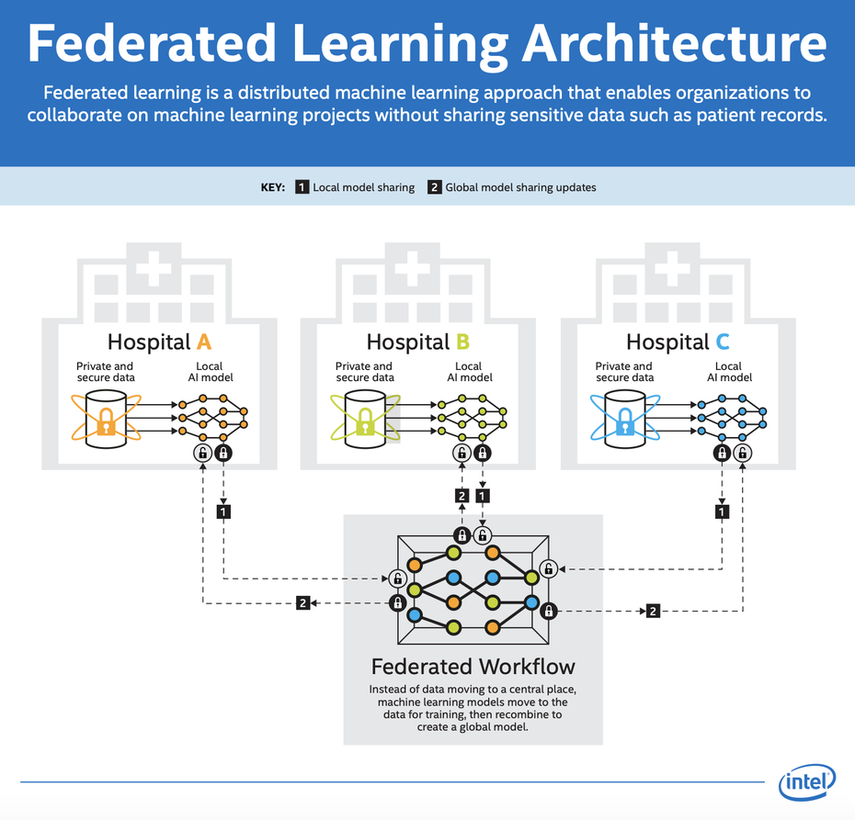
La santé
Intel a annoncé lundi 11 mai 2020 collaborer avec l’école de médecine de l’université de Pennsylvanie (Etats-Unis) dans le but de créer des modèles d’intelligence artificielle capables d’identifier les tumeurs cérébrales.
La technique d’analyse d’images (radio, scanner, IRM) s’applique à de nombreux types de cancers

Slide 49
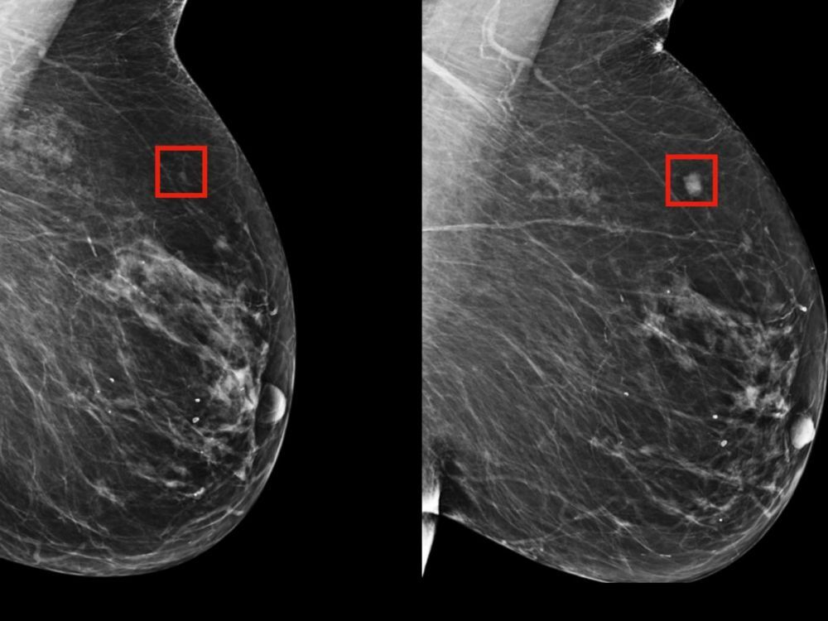
La santé
L'algorithme a montré qu'il était capable d'identifier une femme à haut risque de cancer du sein (à gauche) quatre ans avant qu'il n'apparaisse à l'imagerie (à droite).

Slide 50
La finance
Nombreuses institutions financières privilégient les technologies du Big Data en vue de mieux satisfaire leur clientèle dans une optique de personnalisation plus avancée. En effet, les banques en Europe optent davantage pour cette solution quant à la personnalisation des moyens de communication et de l’expérience client à tout instant sur mobile.
Les progrès de l’IA dans la finance permettent une analyse des informations de compte, un repérage des paiements réguliers et une compréhension approfondie de l’usage des services proposés. Ils ont pour objectif de mettre à disposition des fonctionnalités personnalisées à l’exemple des rappels de paiements, des notifications de virements et des alertes de dépassement.

Slide 51
Le commerce (si c’est gratuit c’est que c’est vous le produit).
L’IA et le Big Data analyse vos habitudes d’achat (grandes surfaces, Internet, magasins). Tout cela pour mener une politique plus ou moins agressive de placement de produits.
On connait vos goûts, votre niveau de vie, vos habitudes. A côté de cela votre nom, prénom, âge intéressent très peu les sociétés commerciales.
Les outils d’IA vont ainsi permettre de répondre aux différents enjeux que pose l’e-commerce aux entreprises :
  Analyse de la concurrence
  Amélioration des boutiques physiques
  Adaptations aux nouveaux comportements clients
  Ciblage plus précis de la clientèle
  Identification des points d’amélioration

Slide 52
Le commerce
Afin de capter au maximum la clientèle sur les sites marchands, il est essentiel de répondre le plus précisément et le plus rapidement possible aux besoins des clients. Pour répondre à ces objectifs, le principe de la reconnaissance visuelle va être particulièrement adapté. Cette branche de l’IA s’appuie sur le Machine learning afin de rendre possible la reconnaissance instantanée d’un objet à partir d’une seule d’image. La reconnaissance visuelle va pouvoir être utilisée par les utilisateurs qui, à partir d’une simple photo prise de l’objet souhaité, pourront être orientés vers le site d’achat ou vers un produit similaire. Cette technique est aujourd’hui utilisée par des sites marchands tels que Rakuten (anciennement PriceMinister) qui propose aux utilisateurs d’accéder facilement à une offre de produits correspondants aux attentes clients, simplement à partir d’un code-barres.

Slide 53
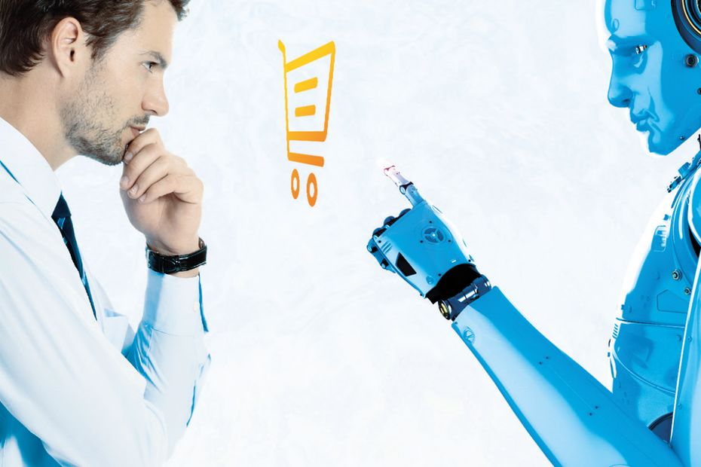
Le commerce
Des systèmes vous reconnaissent quand vous franchissez la porte d’un magasin. Immédiatement la caissière (s’il y en a encore une) reçoit toutes les informations vous concernant, peut vous appeler par votre nom et vous faire bénéficier de toutes les promotions possibles (système booking).

Slide 54
Le divertissement
L’intelligence artificielle est au divertissement ce que les robots sont au travail : elle décharge les humains d’un certain nombre de tâches répétitives et pénibles pour leur libérer du temps à allouer à des activités plus passionnantes.
Mais si on laisse aux moteurs de recherche la liberté de nous proposer des films, de la musique, expositions, nous risquons d’écouter tous la même chose, regarder les mêmes films, de manger dans les mêmes restaurants.
Hélas c’est un peu ce qui se passe déjà aujourd’hui.

Slide 55
La communication
Un autre aspect innovant que l’on doit à l’intelligence artificielle est la fonction vocale. Cette dernière s’immisce un peu partout dans notre quotidien depuis les enceintes intelligentes jusqu’à l’assistance vocale à domicile et au bureau. Son intérêt réside dans le fait de comprendre les besoins de l’homme et d’interagir en conséquence.
D’ailleurs, la plupart des applications de TALN (Traitement Automatique du Langage Naturel) assurent désormais d’autres fonctions intelligentes supplémentaires comme la reconnaissance vocale, la reconnaissance faciale, la traduction du langage et l’analyse de l’humeur.

Slide 56

La communication
Mais pour satisfaire votre curiosité, les assistant vocaux sont obligés de vous écouter en permanence pour savoir si vous leurs soumettez une requête.

Slide 57
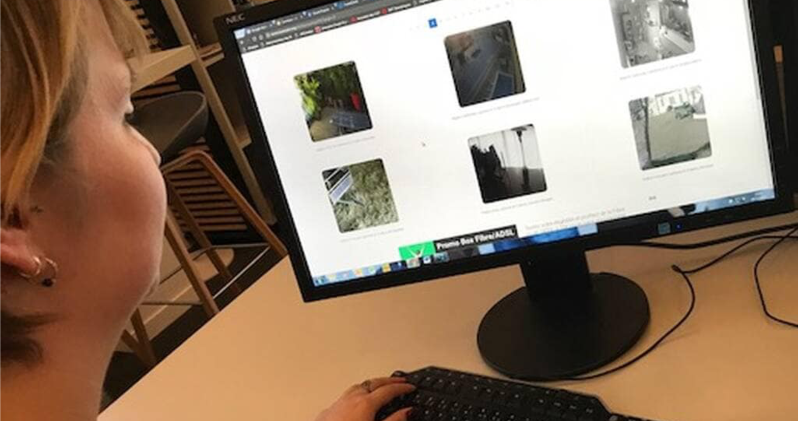
Vidéo surveillance
À l’insu de leurs détenteurs, le site russe insecam.org retransmet en direct les images de webcams mal protégées un peu partout à travers le monde. En France, le site diffuse par exemple les images de plus de 1 000 caméras et cela, n’importe où : un magasin, une voiture, l’entrée de votre maison, la laverie du coin, votre salon… La solution pour stopper cela : changer le mot de passe de la caméra.

Slide 58
L’art
On a vu que l’IA pouvait peindre
AIVA se revendique comme une intelligence artificielle capable de «composer des trames sonores remplies d’émotion». Elle a appris les partitions des plus grands compositeurs du classique à nos jours, et peut aujourd’hui vous composer une pièce originale en quelques secondes.
« Dinner depression », de Julia Joy Raffel. Vous ne connaissez pas cette autrice ? C’est tout à fait normal. Car Julia Joy Raffel n’existe pas. Ou plutôt, c’est une intelligence artificielle.

Slide 59

Les robots partout ?
Lancé dans les médias en juin 2017, Moby Mart est un bel exemple de boutique entièrement automatisée. Il s’agit d’une épicerie mobile, sans personnel, qui vend tous les jours des articles courants comme du pain, du lait et des produits de nettoyage.

Slide 60

Les robots partout ?
CureSkin est une application mobile, pilotée par de l’IA, qui peut diagnostiquer des problèmes de peau et conseiller des traitements et produits. Cette innovation nous montre que la reconnaissance des formes par l’IA peut effectuer la fonction de diagnostic des dermatologues. Elle illustre également à quel point il pourrait être facile de suivre et de surveiller sa santé sans intervention humaine. Ses utilisateurs téléchargent une photo de leur peau dans l'application qui se sert ensuite de l'intelligence artificielle pour analyser les problèmes (Qualité de la photo ?).

Slide 61

De Vinci aurait été fasciné !

Slide 62
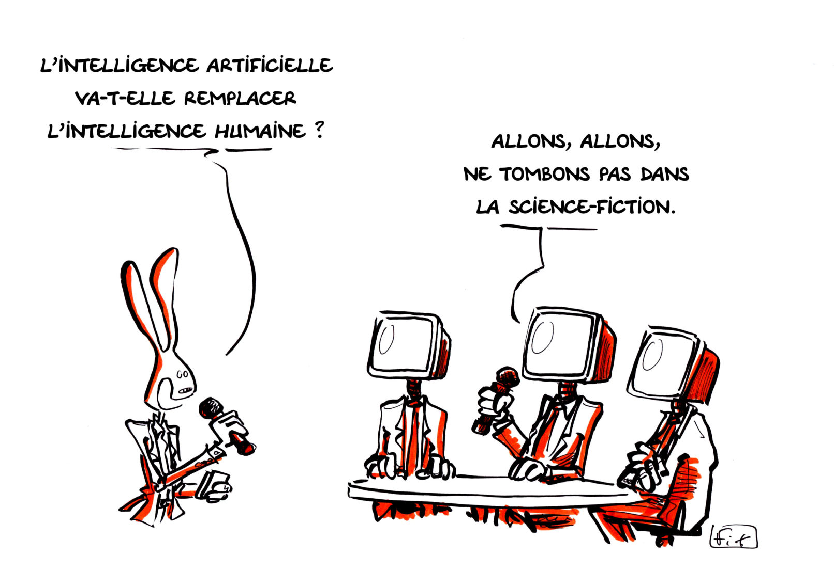
FIN

Slide 63
Bibliographie
« L’intelligence artificielle n’existe pas » Luc Julia First Edition
« Intelligence artificielle : triomphes et déceptions » par Melanie Mitchell chez Dunod.
« Quand la machine apprend : La révolution des neurones artificiels et de l'apprentissage profond » Yann le Cun chez Odile Jacob.
« Pensée ou intelligence artificielle » François-Xavier Marquis chez L’Harmattan.
Merci à David Louapre de la société Ubisoft de m’avoir permis de reprendre certains de ses dessins.
Google est mon ami

